Slide 1
Боротьба за рівність жінок та чоловіків
Емма Вотсон
«Фемінізм – це не диктат. Він не наказує, він не догма. Він лише відстоює право вільного вибору»
рівність
Елеонора Рузвельт
«Ніхто не може викликати у вас почуття власної неповноцінності без вашої згоди»
«Більше, ніж я: солідарність і допомога в темні часи» Онлайн-версія
Майлі Сайрус «Я можу купити собі квіти»

Slide 2
«Якщо жінку можна відправити на ешафот, то можна й у парламент».
Олімпія де Ґуж, авторка «Декларації прав жінки і громадянки» 1791 р.
парламент

Slide 3
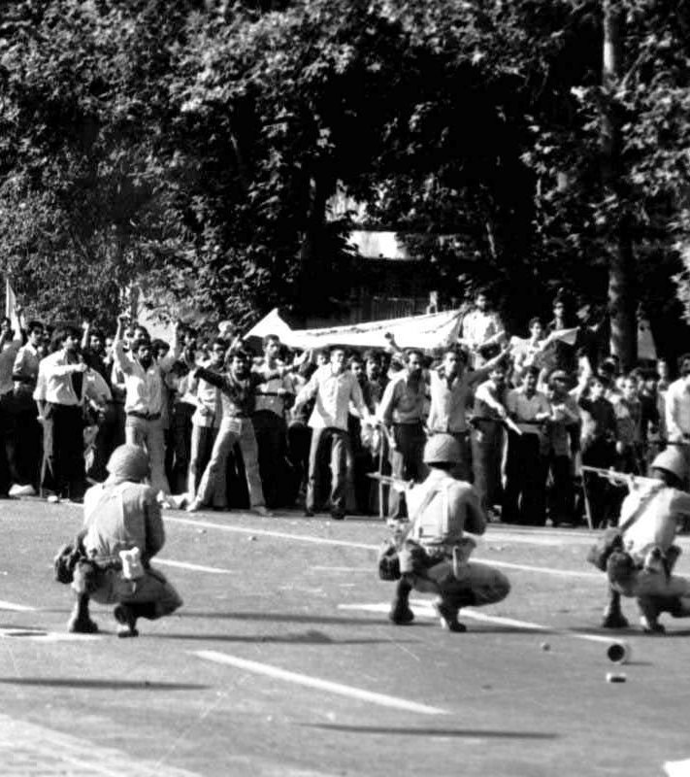
1979–2022 Іран
В Ісламській революції 1979 року в Ірані брали участь не тільки ісламісти, а й комуністи, націоналісти, ліберали і феміністки. Під час протестів жінки рили окопи та билися, брали участь у партизанських нападах на урядові об’єкти, здавали кров і підтримували роботу лікарень. Після приходу до влади ісламського лідера Алі Хомейні жінки зрозуміли, що буде обов’язкове носіння хіджабу. 8 березня десятки тисяч жінок протестували біля урядових будівель.

Slide 4
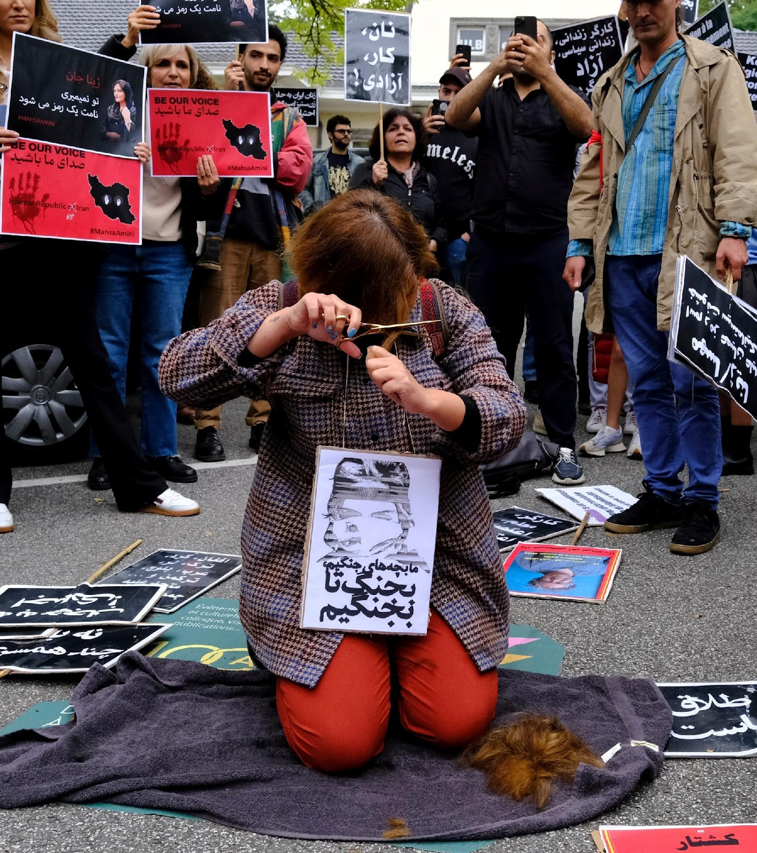
Це не допомогло — носіння хіджабу стало обов’язковим. А згодом обмежень побільшало: прийнятні «жіночі» професії, роздільне навчання, окремі види спорту для жінок.
Через 43 роки студентку Махсу Аміні затримала поліція моралі за неправильне носіння хіджабу. Дівчина померла, ймовірно, від поліцейських побоїв. Ця історія викликала хвилю протестів по всій країні. До жінок приєдналися й чоловіки — і вони виступають одним фронтом проти поліцейського свавілля і утисків прав жінок.

Slide 5
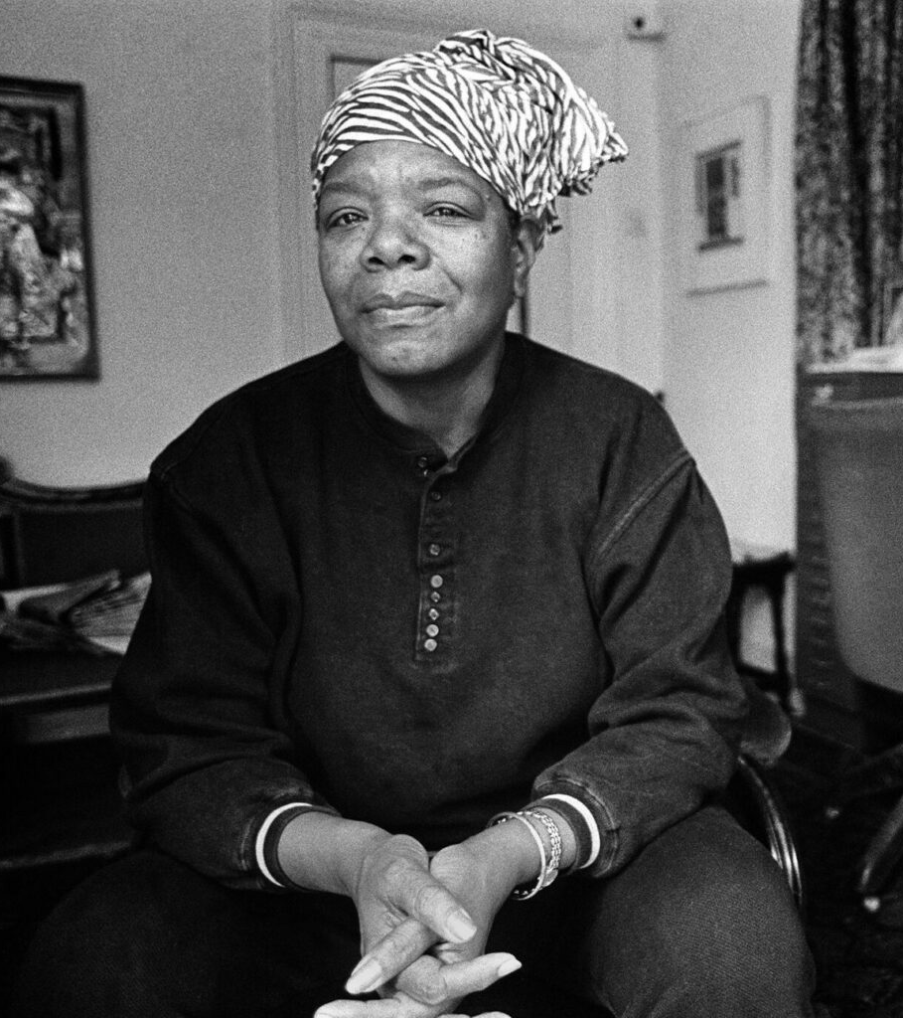
«Щоразу, коли жінка заступається за себе, вона заступається за всіх жінок»
Мая Енджелоу, письменниця і поетеса, брала активну участь у русі за громадянські права в США.
за всіх жінок

Slide 6
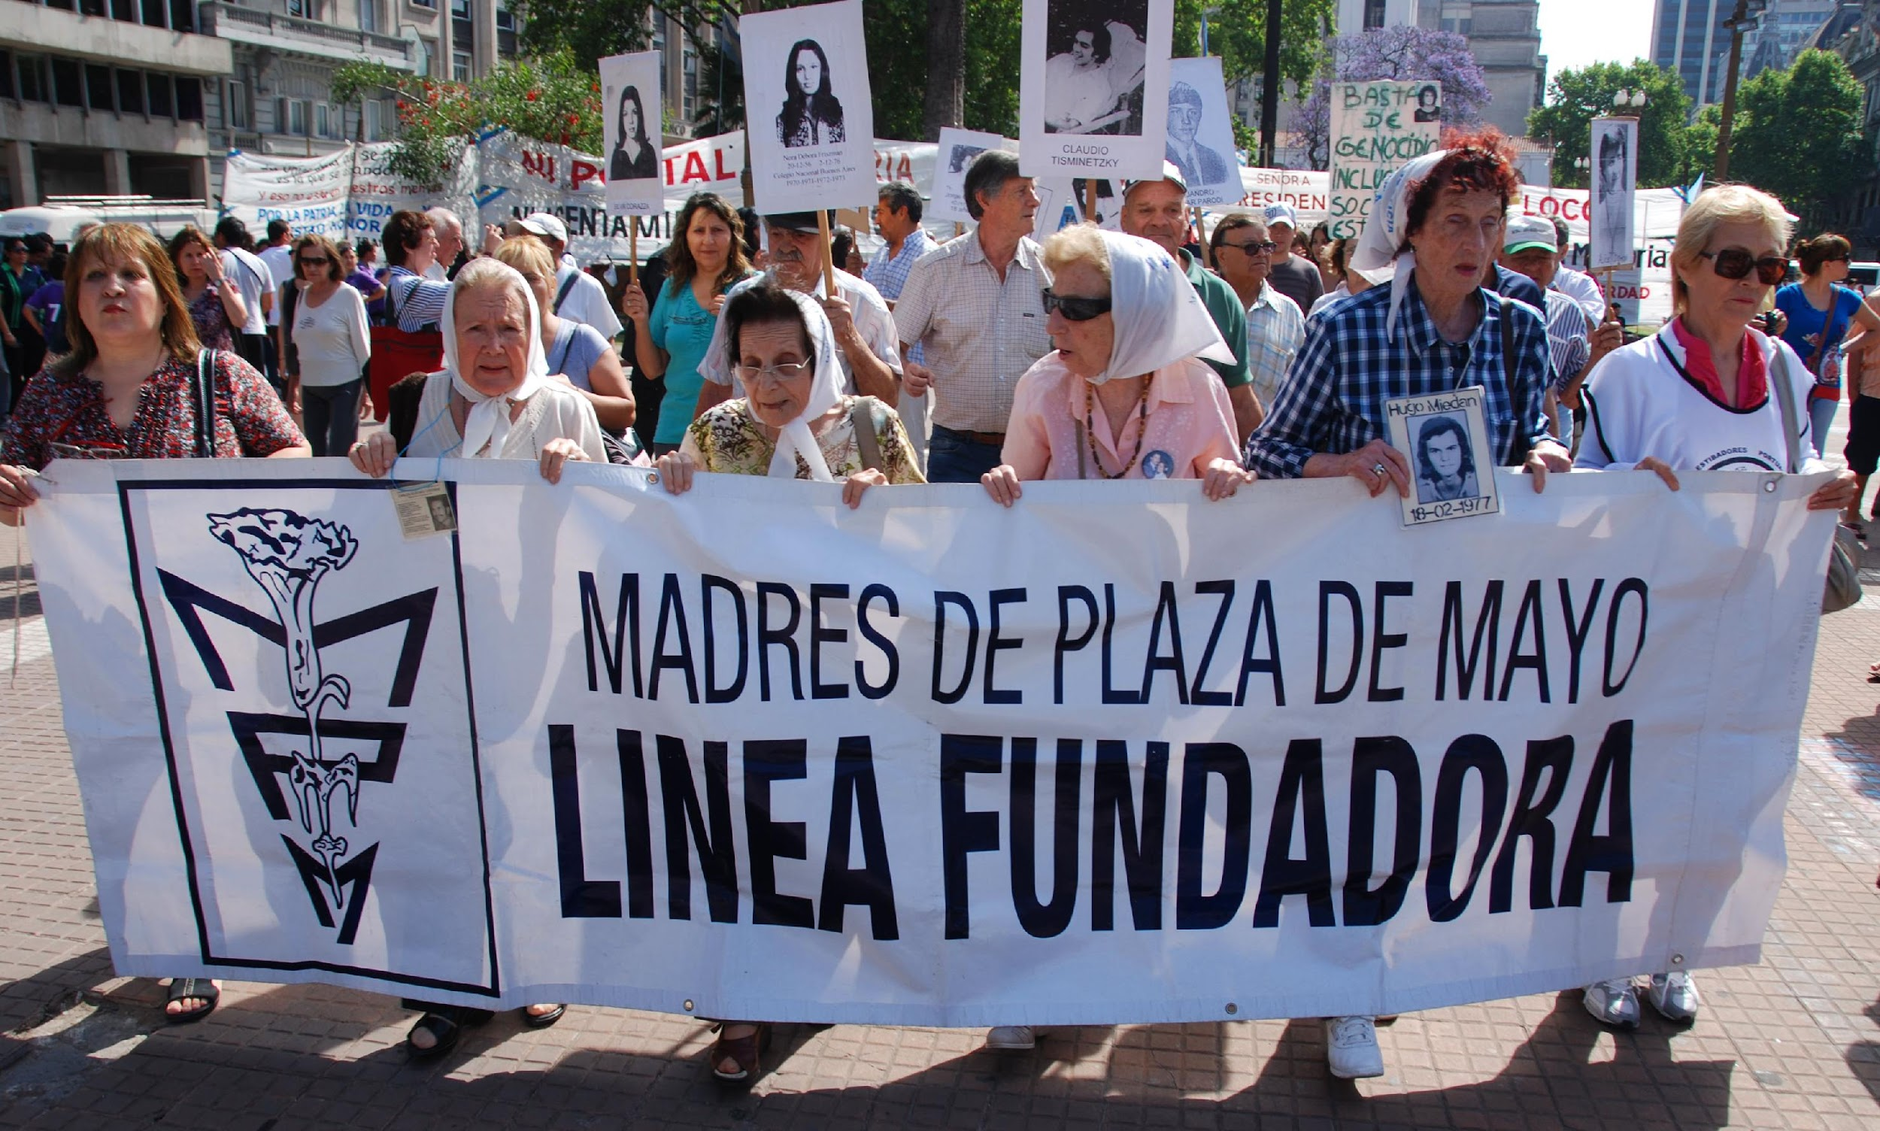
Участь жінок у публічних справах у Латинській Америці традиційно є обмеженою. І першою організацією, яка створила несподівану опозицію цій традиції, стали Матері Площі де Майо в Аргентині.
Це об’єднання матерів, чиї діти зникли у період військової диктатури в Аргентині між 1976 і 1983 роками. Назву рух отримав від назви площі, де жінки збиралися щочетверга.
Аргентинські матері привернули увагу до проблеми порушення прав людини, регулярно проводили марші — і це забезпечило прогрес їхнього протесту.
Військовий уряд вважав цих жінок політично небезпечними.

Slide 7
«Фемінізм для мене — важлива складова шляху людства до кращого, до подолання нерівностей, упереджень, дискримінації, до більш вільного, справедливого суспільства.»
Федір зварювальник, громадський діяч, профспілковий активіст, заробітчанин, військовослужбовець.

Slide 8
?
Чи можуть чоловіки бути феміністами?

Slide 9
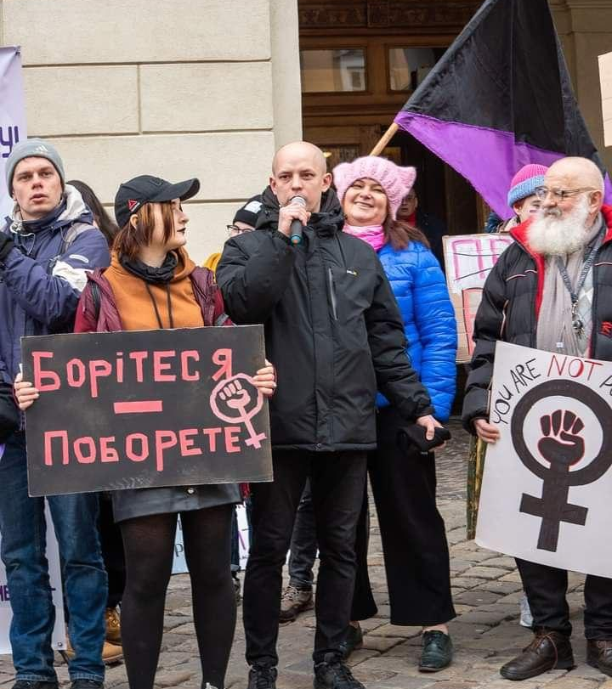
Я відвідував безліч акцій і заходів, які влаштовували жінки з феміністичної організації: у Києві, Львові, Сімферополі, Кам’янці-Подільському, Хмельницькому, Катовіце, Гданську, Познані, Берліні. Також допомагав забезпечувати безпеку.
Я той, хто гостро переживає відчуття наближення нашого світу до прірви. Маємо всі шанси зірватися у варварство. Все ж таки сподіваюсь, що за пів кроку до катастрофи, за пів години до півночі жінки цього світу зі складними життєвими досвідами, замучені й невиспані, кривджені своїми партнерами і роботодавцями, піднімуть руки догори, ввімкнуть свою супермагію, силу солідарності, вумен павер і врятують цей світ від катастрофи, в яку їх історично завели чоловіки й суспільство з чоловічими правилами.

Slide 10
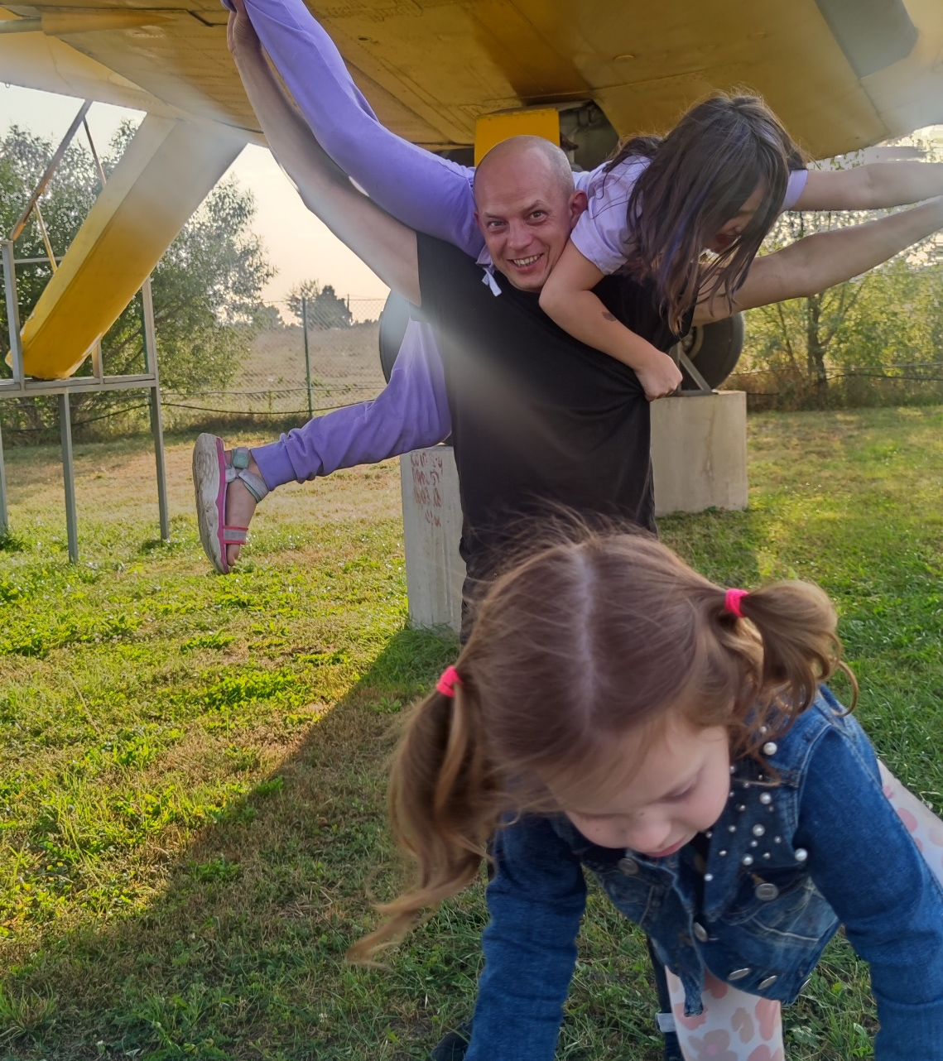
В одній із недавніх феміністських дискусій щодо солідарності під час війни я почув думку про те, що солідарність — це праця.
Я думаю, що доволі багато чоловіків могли в перші місяці пандемії подивитись, що таке постійно бути разом із дітьми чи з хворими та недієздатними членами родини. Яка це велика праця, якого внутрішнього ресурсу вона потребує.

Slide 11
?
Чи можна вважати домашні справи реальною працею?

Slide 12
Усі чули тупий мізогінний жарт про жінку за кермом, подібну до мавпи з гранатою. А зараз війна, українська армія і суспільство залежні від поставок з інших країн, а чоловіки не мають права виїжджати. І вся ця волонтерська логістика лягла на жінок. Десятки моїх знайомих жінок отримують водійське посвідчення і привозять із Польщі, Німеччини, Чехії, Румунії медичні засоби, генератори, броніки.

Slide 13
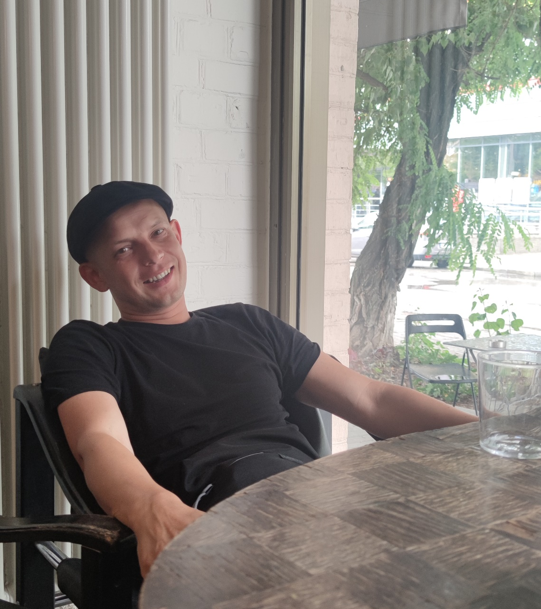
Не думаю, що доречно щодо чоловіків застосовувати слово «фемініст».
Хочу застерегти чоловіків, щоби своєю активністю в цьому напрямі вони не підміняли активність жінок. Не казали від їхнього імені й не намагались керувати процесами в їхніх спільнотах. Тут ми можемо бути лише на допоміжних позиціях. І то, якщо попросять.

Slide 14
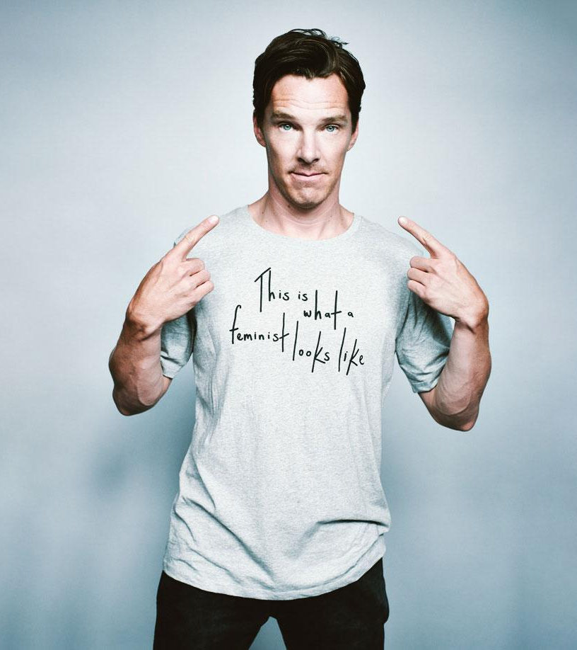
Бенедикт Камбербетч разом із дружиною Софі Хантер Камбербетч долучився до кампанії «Ось як виглядає фемініст», організованої журналом ELLE і британською організацією Fawcett Society, що бореться за права жінок.

Slide 15
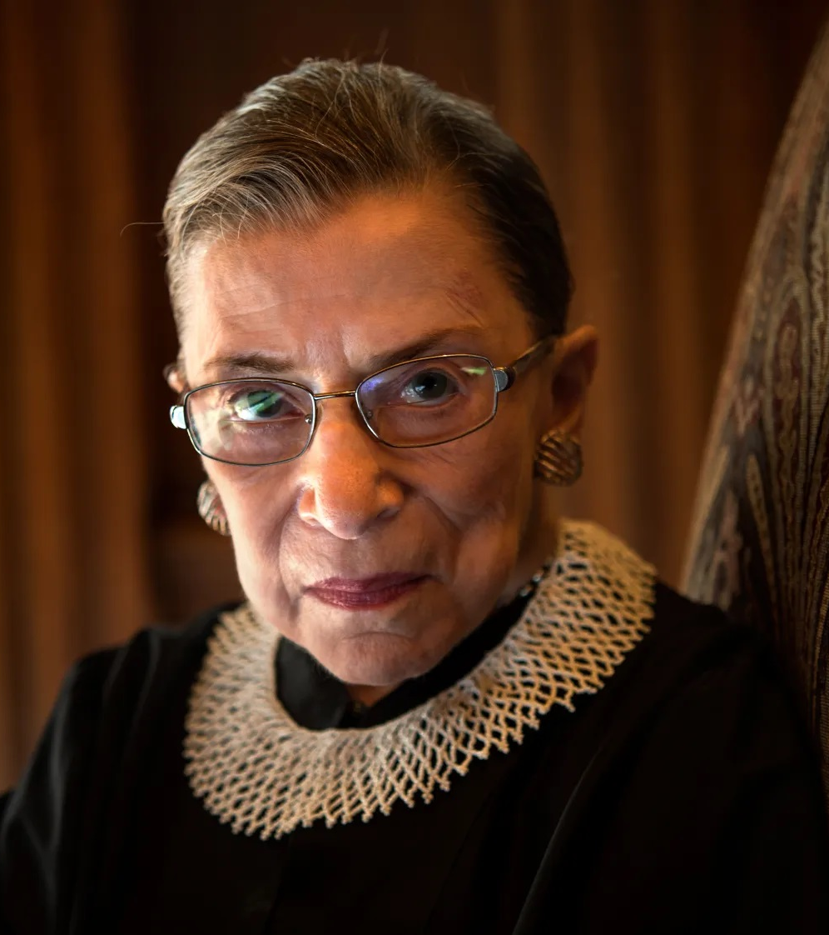
«Це не жіноче визволення, це жіноче та чоловіче визволення»
Рут Бейдер Гінзбург, американська юристка, суддя Верховного суду США
жіноче та чоловіче

Slide 16
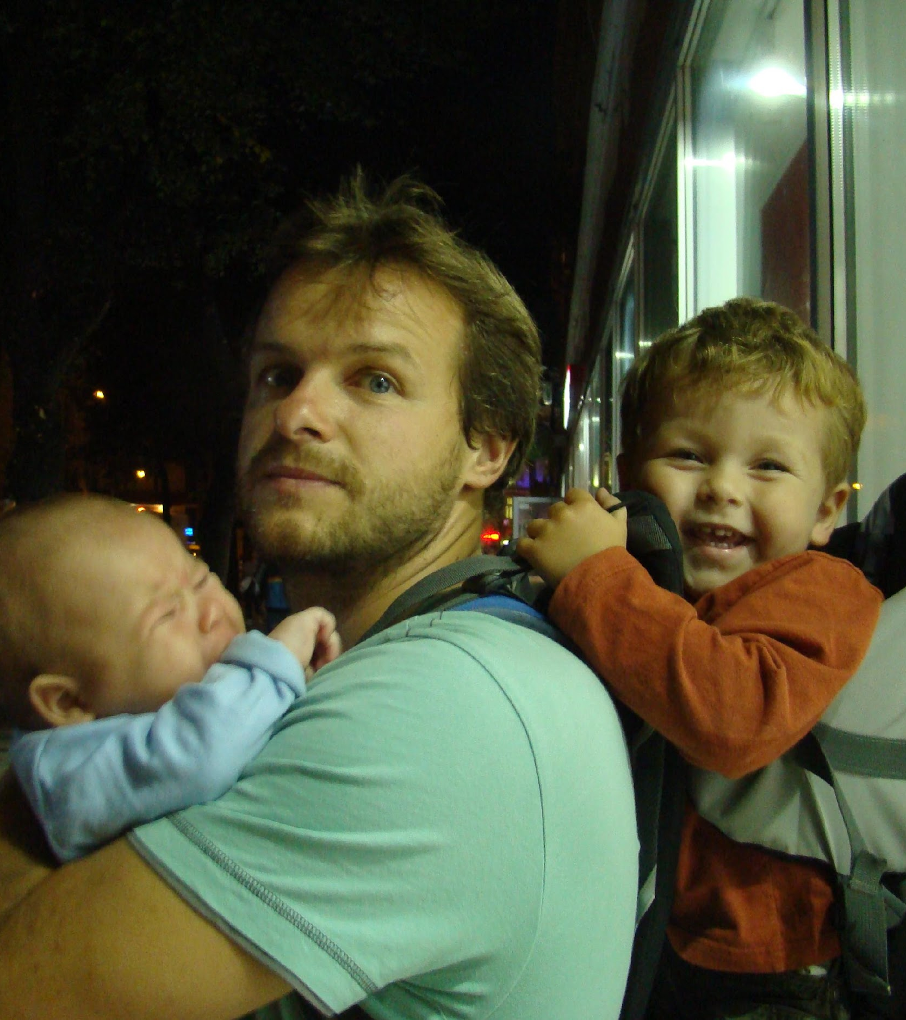
Український письменник Артем Чапай розділив із дружиною відпустку для догляду за дітьми і написав книжку «Тато в декреті».
Він пояснював своє рішення так: «У якийсь момент у жінки просто зникає час на те, щоб продовжувати свою інтелектуальну діяльність, просто тому, що весь тягар, який стосується дітей, майже повністю припадає на жінку».
Навіть перебуваючи на службі в ЗСУ, Артем допомагає синам робити домашку по Зуму.

Slide 17
?
!
Що зробити підліткам для жінок?
Бути чесними й сміливими, не проходити повз відверту гидоту, повз кривдження.
Бути людиною без вчинків — це погана життєва стратегія.

Slide 18
Боротьба триває.

Slide 19
Освітню виставку створила команда ГО “Київський освітній центр “Простір толерантності” в межах проєкту «Сприяння соціальній згуртованості в Україні» / Point 7 за підтримки Американської асоціації юристів Ініціативи з верховенства права (ABA ROLI).
Автори: Ульяна Устінова, Олександр Войтенко, Мирослав Грінберг
Дизайн, макет: Дана Верстак
Координаторка: Анна Ленчовська

